Slide 1
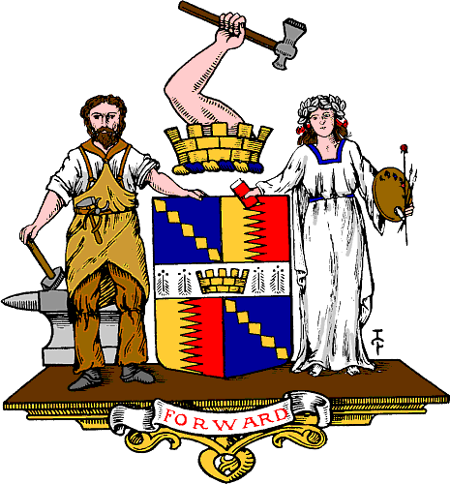
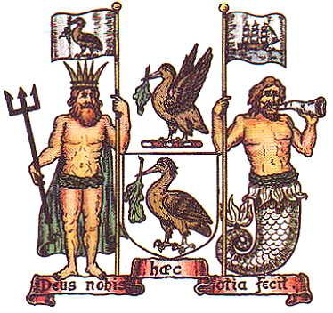
Birmigham & Liverpool
Justyna Miśkiewicz
Barbara Snarska
Igor Kubsz
Suppervised by:
Małgorzata Stasińska
Herb miasta Birmingham Birmingham coat of arms
Herb miasta Liverpool Liverpool coat of arms
Primary School numer 6 in Zgierz with Bilingual and Sports Classes

Slide 2
Spis treści:
Table of contens:
Livepool - ogólne informacje
Liverpool - zabytki
Liverpool - ciekawostki
Birmingham – ogólne informacje
Birmingham – zabytki
Birmingham - ciekawostki
Livepool – general information
Liverpool – monuments
Liverpool – curiosities
Birmigham – general information
Birmingham – monuments
Birmingham – curiosities

Slide 3
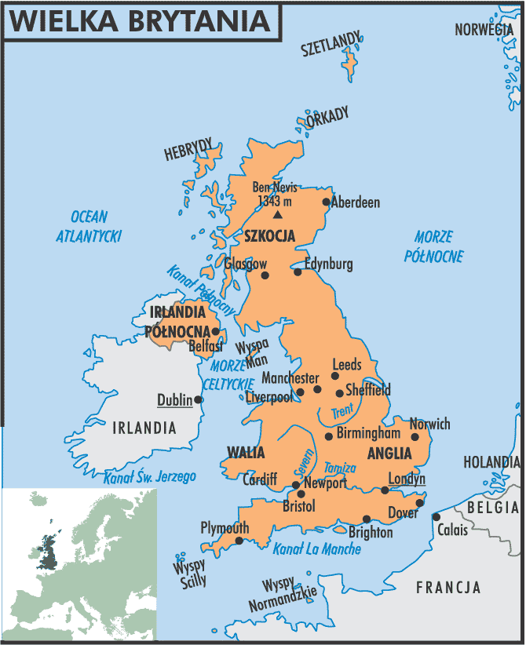
Liverpool – informacje ogólne
Liverpool – general informations
City lokated at the western coast of northern England, about 340 km from London.
It is the second largest port in the UK after London and one of the most important port centers in the history (thanks to the slave trade, as well as the trade and passangers transport with the USA).
Miasto położone na zachodnim wybrzeżu północnej Anglii ok. 340 km od Londynu.
Jest drugim po Londynie ośrodkiem portowym Wielkiej Brytanii i jednym z najważniejszych takich ośrodków w historii (dzięki handlowi niewolnikami, a także handlowi i komunikacji pasażerskiej z Ameryką).
Liverpool

Slide 4
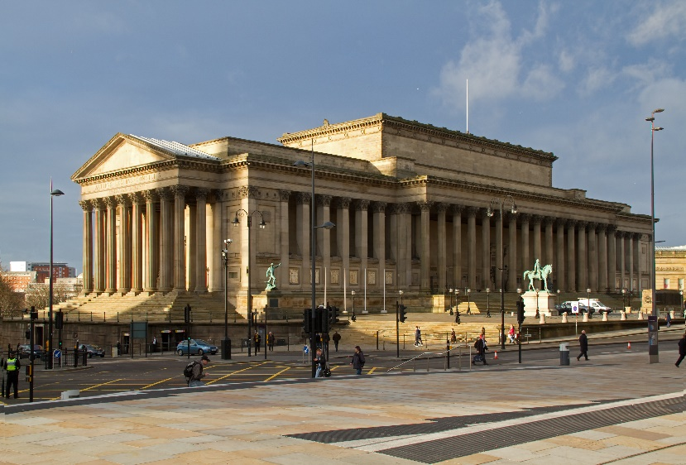
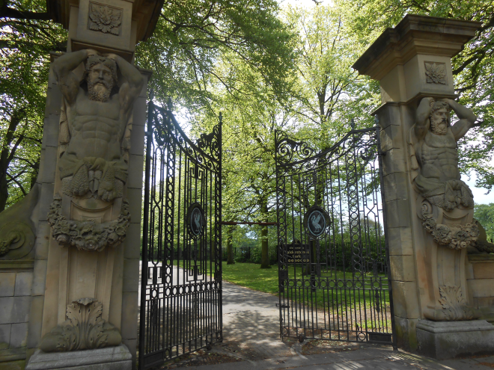
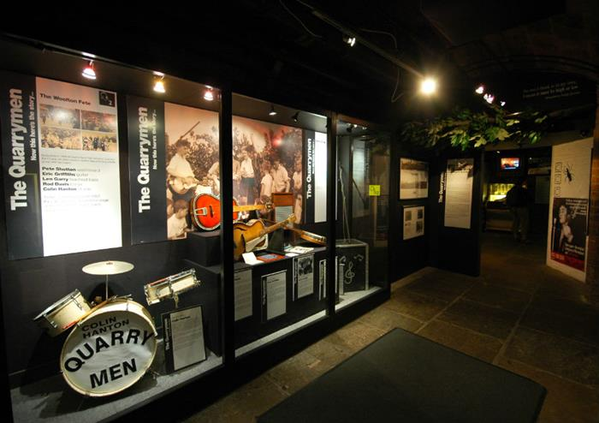
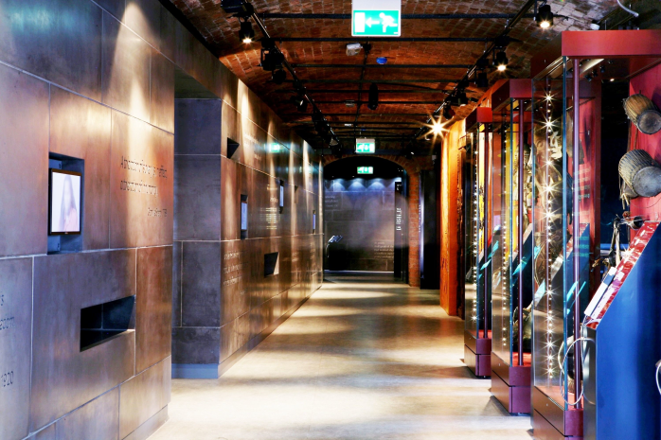
Liverpool - monuments
Liverpool Cathedral
Williamson’s Tunnels
Magical Beatles Museum
The Beatles Story
St. George's Hall
International Slavery Museum
Calderstones Park
St. George's Hall
Calderstones Park
To zdjęcie, autor: Nieznany autor, licencja: CC BY-SA
Magical Beatles Museum
International Slavery Museum

Slide 5
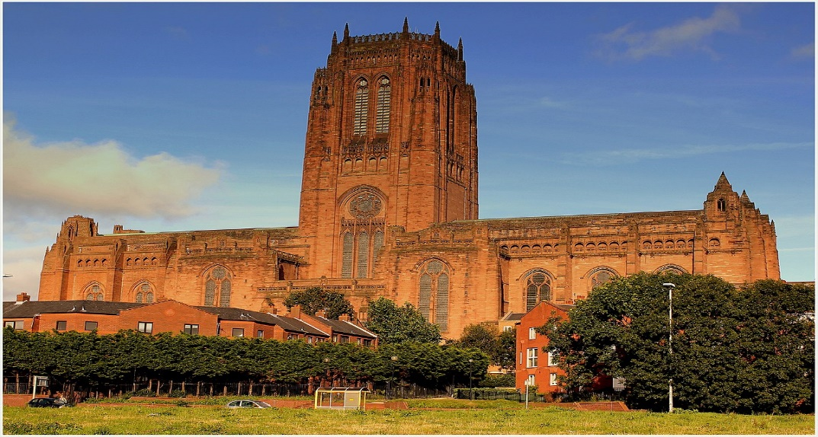
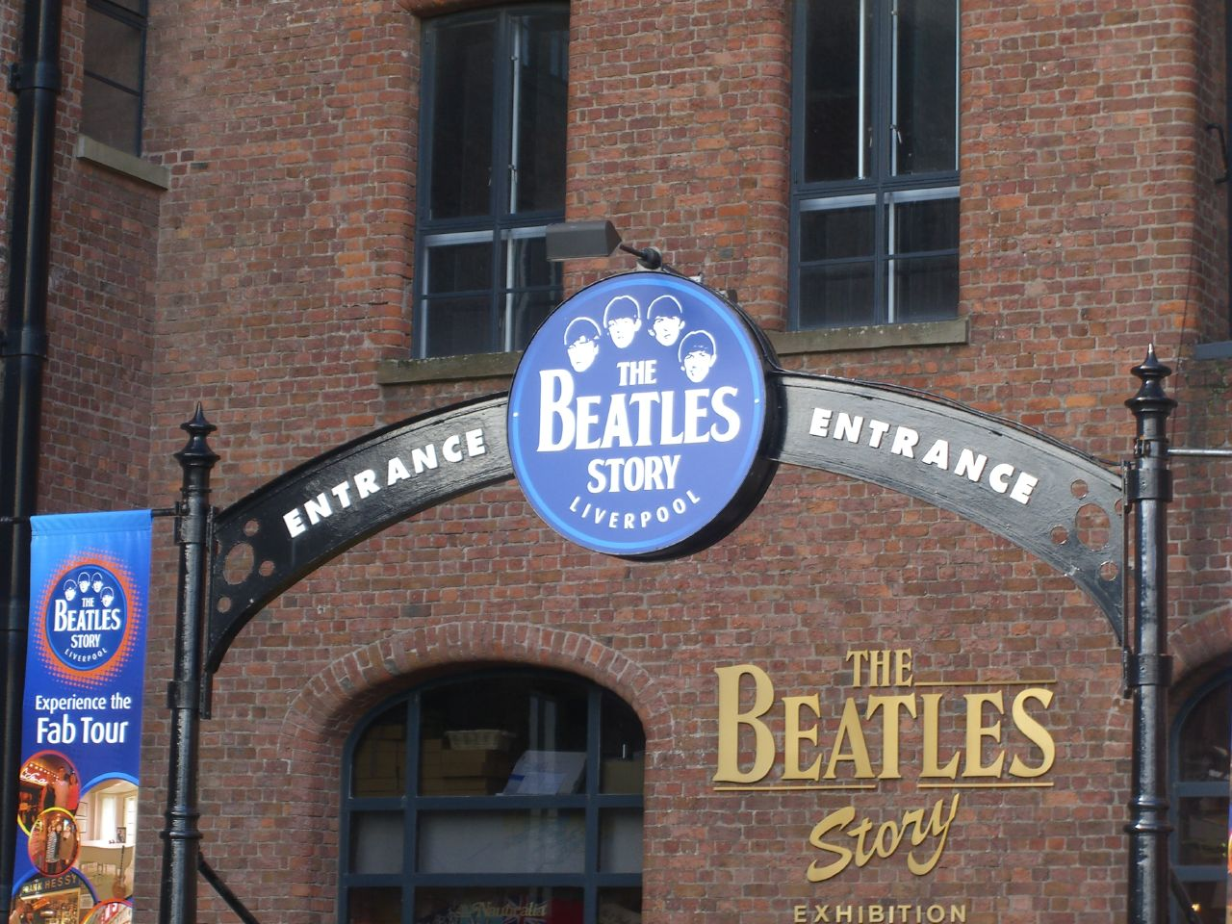
Liverpool - zabytki
Katedra w Liverpool
Katedra w Liverpool
Tunele Williamsona
Magiczne Muzeum Beatlesów „The Beatles Story”
Sala Świętego Jerzego
Międzynarodowe Muzeum Niewolnictwa
Park Calderstones

Slide 6
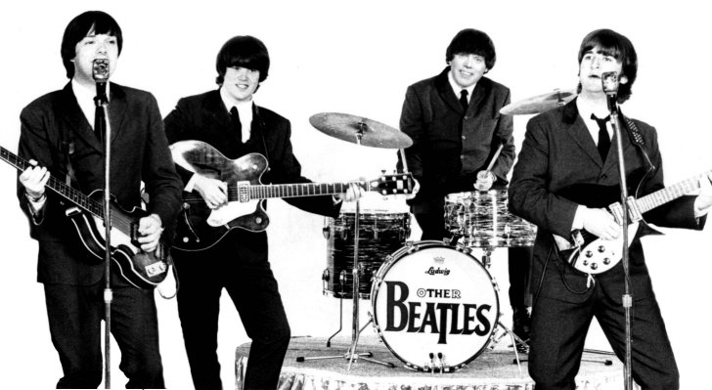
Liverpool – curiosities
A well-known Beatles band was formed in Liverpool
Liverpool FC is one of the oldest football clubs (1892)
In 2008, the film Liverpool was made, however, it was shot in Argentina
In 2008 Liverpool was appointed the European Capital of Culture
The Beatles
Liverpool FC

Slide 7
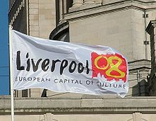
Liverpool – ciekawostki
W Liverpoolu powstał znany zespół Beatles
Swoją siedzibę ma tam Klub Piłkarski Liverpool, jeden z najstarszych klubów piłkarskich (założony w 1892 r)
W 2008 r powstał film Liverpool jednakże był kręcony w Argentynie
Liverpool w 2008 r został mianowany Europejską Stolicą Kultury
The Liverpool film
Europejska stolica kultury 2008

Slide 8
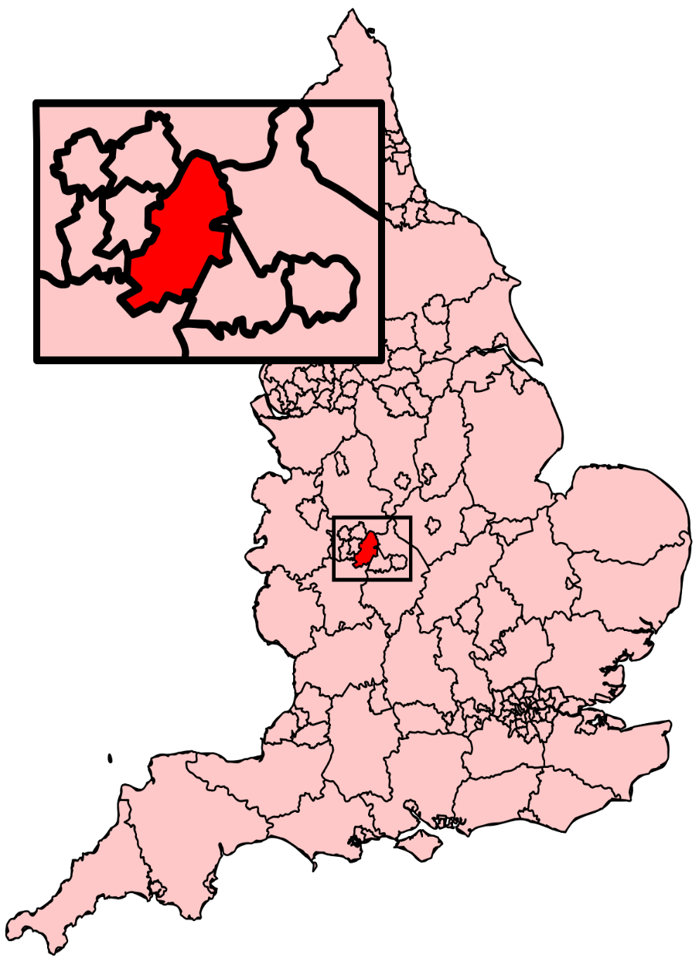
Birmingham – ogólne informacje
Birmingham – general informations
The city is located in the west of England.
The second city after London in terms of population.
Birmingham has an extensive channel system, which in total is longer than the canals in Venice.
James Watt an engineer and inventor was born there
Miasto leży niedaleko w zachodniej Anglii.
Drugie po Londynie miasto pod względem ludności.
Birmingham ma rozbudowany system kanałów, które łącznie są dłuższe od kanałów w Wenecji.
Urodził się tam James Watt – inżynier i wynalazca

Slide 9
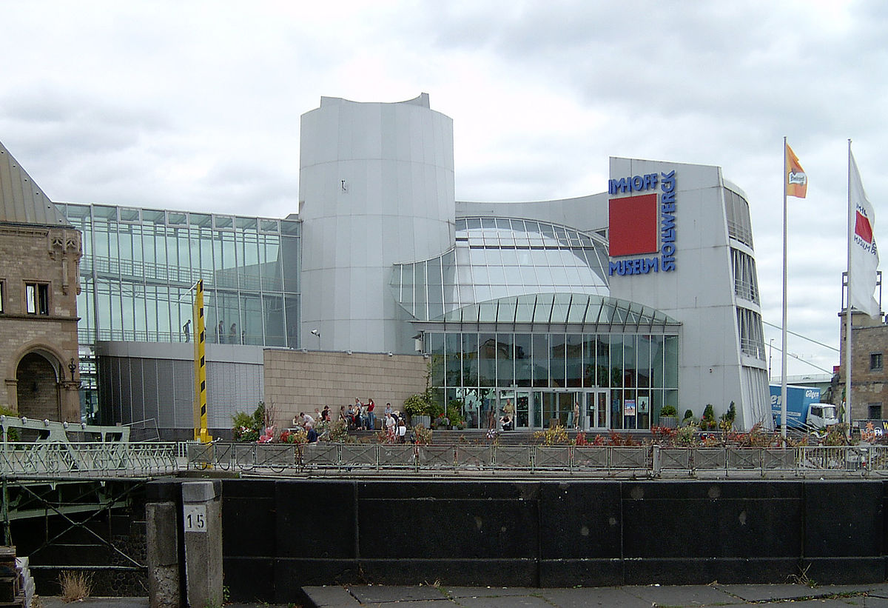
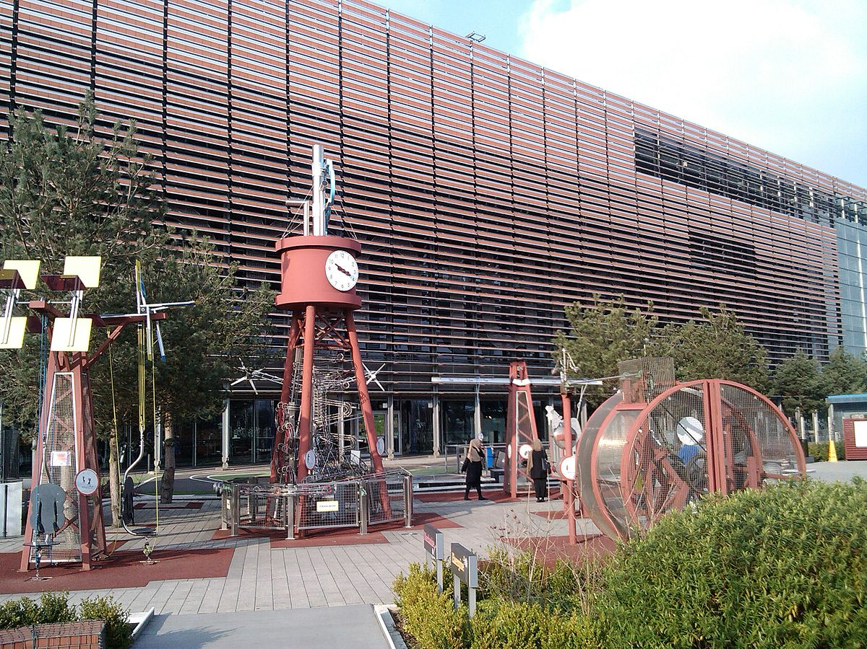
Brimingham – monuments
Cadbury World – chocolate museum
Birmingham Thinktank Science Museum
Jewellery Quarter
J. R. R. Tolkien’s Museum
Sarehole Mill
Cadbury World
Birmingham Thinktank Science Museum
To zdjęcie, autor: Nieznany autor, licencja: CC BY-SA
To zdjęcie, autor: Nieznany autor, licencja: CC BY-SA

Slide 10
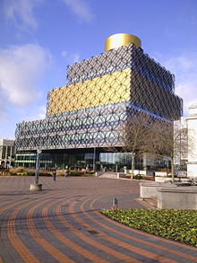
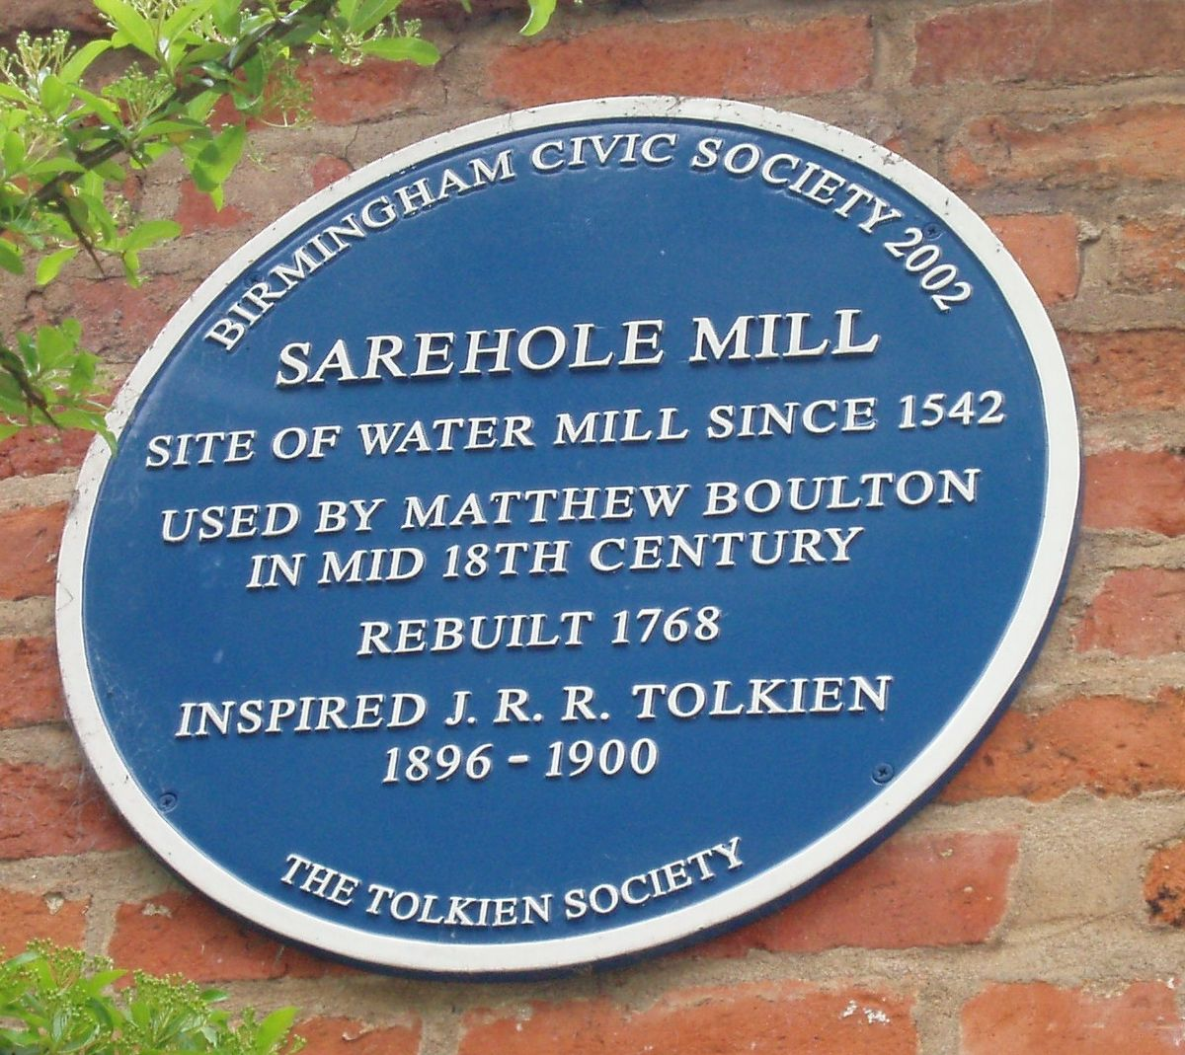
Brimngham - zabytki
Cadbury World – muzeum czekolady
Muzeum Nauki - Birmingham Thinktank
Jewellery Quarter – Dzielnica Biżuterii
Muzeum J. R. R. Tolkiena
Młyn Sarehole
Muzeum J.R.R. Tolkiena
Jewellery Quarter
Młyn Sarehole

Slide 11
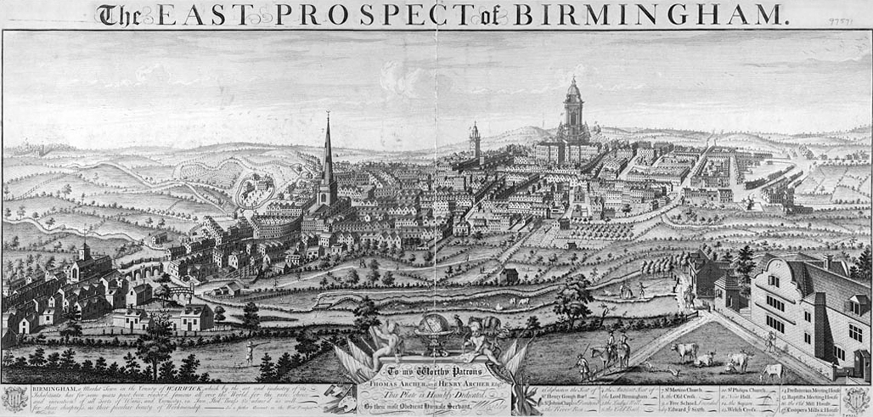
Birmingham – curiosities
The first mention of the village comes from 1086, where Birmingham was described as a small village (Bermingeham)
The Peaky Blinders series takes place in Birmingham
The city appears in many songs (link to the list)
Of course, this city also has its own football club Birmingham City F.C. functioning since 1875
To zdjęcie, autor: Nieznany autor, licencja: CC BY-SA

Slide 12
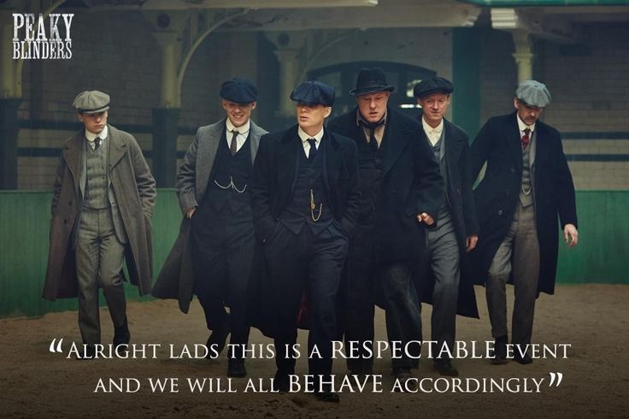
Birmingham – ciekawostki
Pierwsza wzmianka o miejscowości pochodzi z 1086, gdzie Birmingham określono jako małą wioskę (Bermingeham)
W Birmingham jest umieszczona akcja serialu Peaky Blinders
Miasto pojawia się w wielu piosenkach (link do listy)
Oczywiście to miasto także ma swój klub piłkarski Birmingham City FC funkcjonujący od 1875r.

Slide 13
The end
Thank you for watching

